Slide 1
Карнавал
Урок изобразительного искусства
7 класс

Slide 2
Цель урока:
Создание коллективной работы –
картины на тему «Карнавал»

Slide 3
Определение:
Карнавал - 7-10 дней в январе пред Чистой средой, сопровождающиеся в романских странах народными празднествами, процессиями, маскарадами и пр.
"Словарь Брокгауза и Ефронта«
«carnevale» (итал.)– Прощай мясо

Slide 4
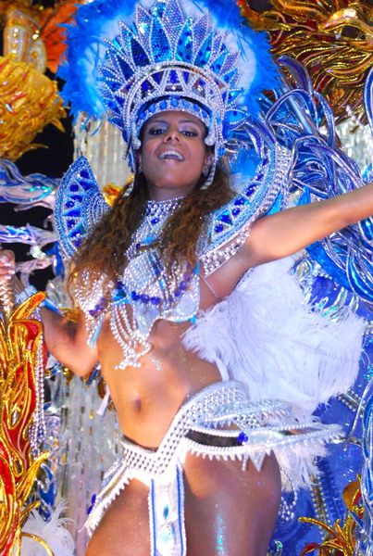
Карнавалы в мире:
Бразильский

Slide 5
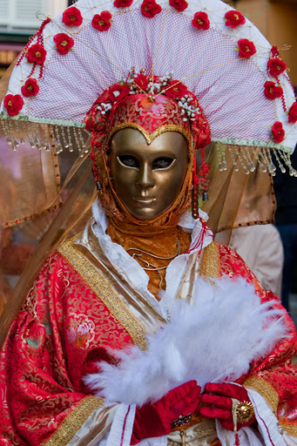
Карнавалы в мире:
Венецианский

Slide 6
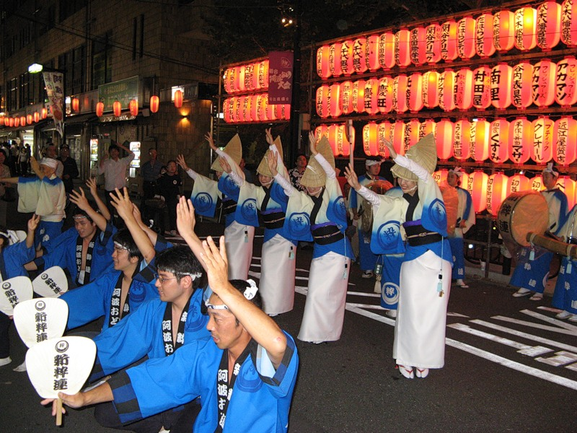
Карнавалы в мире:
Японский

Slide 7
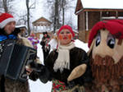
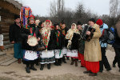
Карнавалы в мире
Русская Коляда

Slide 8
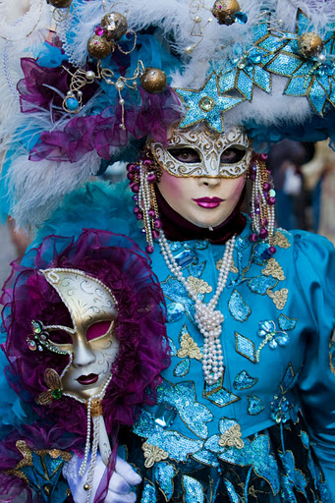
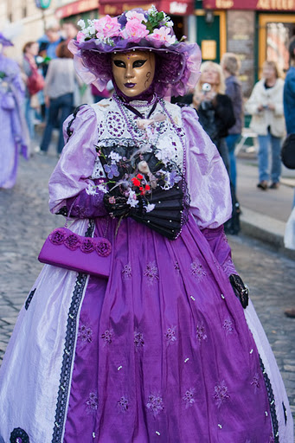
Карнавальный костюм

Slide 9
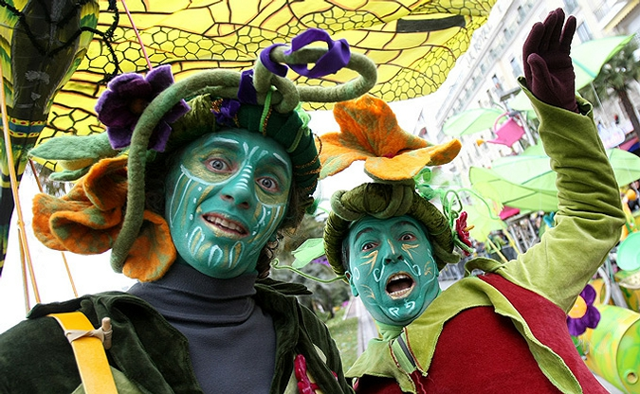
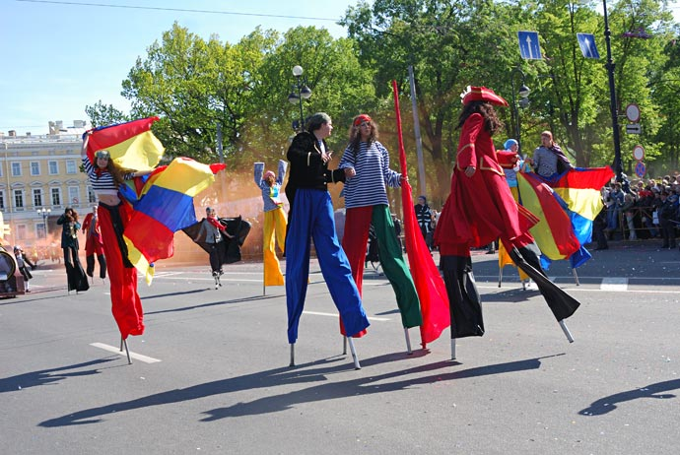
Карнавальный костюм - тематический

Slide 10
Спасибо
за внимание

